Slide 1




TRƯỜNG ĐẠI HỌC BÁCH KHOA HÀ NỘI VIỆN CÔNG NGHỆ THÔNG TIN VÀ TRUYỀN THÔNG BỘ MÔN KỸ THUẬT MÁY TÍNH
ĐỒ ÁN TỐT NGHIỆP
ĐỀ TÀI
XÂY DỰNG HỆ THỐNG QUẢN LÝ CÔNG VIỆC TRỰC TUYẾN ETASK
Giảng viên hướng dẫn: Ths Nguyễn Tử Quảng Sinh viên thực hiện: Nguyễn Tuấn Anh
Lớp: KTMT – K51
Notes:
+ Kính thưa các thầy trong hội đồng, em là Nguyễn Tuấn Anh lớp KTMT K51, hôm nay em xin phép được trình bày và bảo vệ đề tài tốt nghiệp của em. Đề tài của em là “Xây dựng hệ thống quản lý công việc trực tuyến eTask”. Và dưới sự hướng dẫn của thầy Nguyễn Tử Quảng

Slide 2
1. Bối cảnh, nhiệm vụ
2. Kiến thức liên quan
3. Phân tích và thiết kế hệ thống
4. Kết luận và hướng phát triển
2
Notes:
Nội dung trình bày của em goomg 4 phần
Phần 1: là bối cảnh và nhiệm vụ của đồ án
Phần 2: một số kiến thức liên quan để hoàn phần mềm
Phần 3: Phân tích, thiết kế phần mềm
Phần 4: kết luận và định hướng phát triển tiếp theo của đồ án
2

Slide 3


Giới thiệu bài toán
3
Notes:
Lịch cá nhân: đối với người không dùng máy tính, họ sẽ dùng giấy note, sổ để ghi những lịch làm việc
Với những người dùng máy tính: phần mềm note(evernote, one note), chương trình quản lý lịch như MS Outlook, google calendar.
Trong một cơ quan thì việc họp diễn ra rất thường xuyên.
Để có một lịch họp với cấp trên, với những người liên quan tới công việc của mình, công việc của người đặt lịch thường mất rất nhiều thời gian, công sức:
Hỏi từng người mà mình cần họp xem họ có bận gì khi đó không,
Tiếp đến là kiểm tra xem phòng họp nào còn trống,
Lên lịch họp cuối cùng là thông báo lại với từng người lịch họp đó.
3

Slide 4
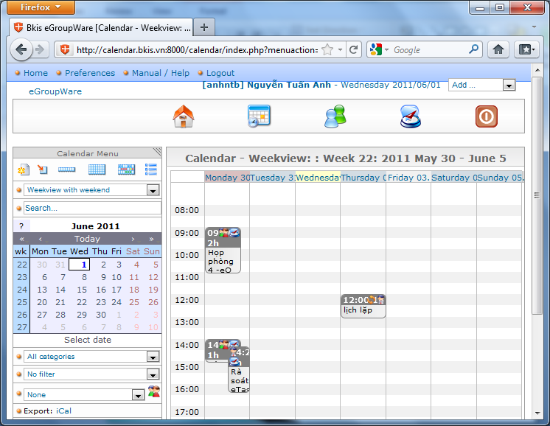
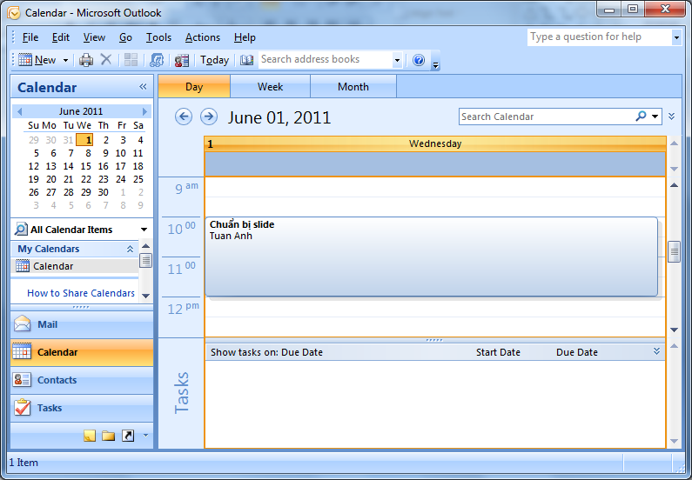
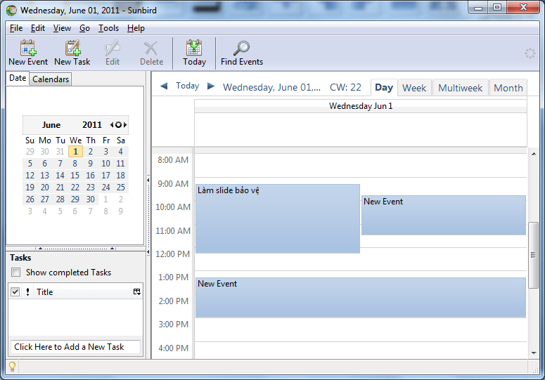
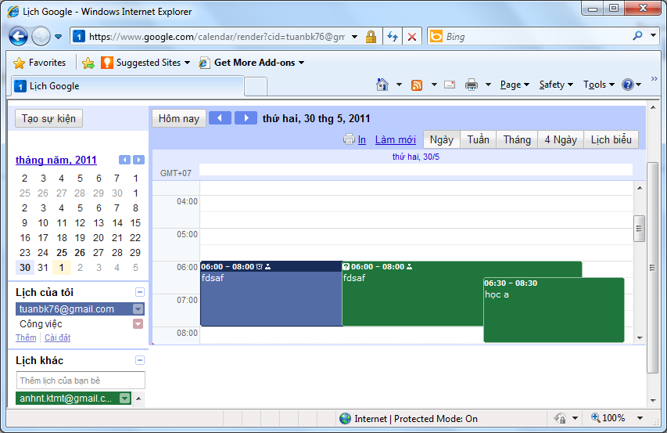
Notes:
Để đáp ứng nhu cầu quản lý lịch làm việc hiện nay trên thị trường xuất hiện một số phần mềm phục vụ cho việc quản lý lịch làm việc trên nền web và nền desktop.
Phần mềm trên desktop có thể kể đến: MS Outlook, Mozila Thunderbird...,
Phần mềm trên nền web có: eGroupWare, Google Calendar....
Trình bày một số chức năng của các phần mềm trên
4

Slide 5
Hầu hết các phần mềm hiện nay đang được sử dụng cho chức năng tạo và quản lý lịch làm việc là phần mềm nước ngoài.
Phần mềm trên nên web có ưu điểm là có các tính năng quản lý lịch khá đầy đủ, hỗ trợ đa người dùng
Phần mềm trên nền windows tương tác với người dùng linh hoạt hơn
5
Notes:
Hạn chế: Các phần mềm này bộc lộ một số hạn chế khiến cho việc sử dụng gặp khó khăn như
Hầu hết các phần mềm hiện nay đang được sử dụng cho chức năng tạo và quản lý lịch làm việc là phần mềm nước ngoài, với giao diện tiếng Anh gây khó khăn trong việc sử dụng và khai thác hết tính năng của phần mềm.
Phần mềm trên nên web có ưu điểm là có các tính năng quản lý lịch khá đầy đủ, hỗ trợ đa người dùng, nhưng tốc độ chậm, việc tương tác với người dùng kém linh hoạt.
Phần mềm trên nền windows thì ít tính năng hơn (chưa hỗ trợ đa người dùng), nhưng tốc độ xử lý nhanh, tương tác với người dùng linh hoạt hơn.
5

Slide 6
Nhiệm vụ của đồ án
Từ hiện trạng đó, việc xây dựng một phần mềm với giao diện hoàn toàn tiếng Việt có hỗ trợ chức năng tạo lịch, quản lý lịch đa người dùng, dễ sử dụng, tương tác linh hoạt là thực sự cần thiết.
Nhiệm vụ của đồ án là tìm hiểu các kiến thức liên quan và xây dựng một phần mềm quản lý công việc có các chức năng cơ bản như trên.
6
Notes:
6

Slide 7
Mô hình
Web
WinForm
Tính cơ động cao
Khả năng tương tác tốt
Khó lưu trạng thái người dùng
Lưu trạng thái người dùng
Chi phí không lớn
Khó khăn trong cài đặt
Không realtime
Khả năng realtime
Hạn chế về cơ chế phản hồi
Quá trình xây dựng phức tạp
7
Notes:
Từ những đặc điểm trên:
Chương trình sẽ được xây dựng trên nền winform -> tương tác với người dùng linh hoạt
Chương trinh xây dựng dựa trên mô hình client-server -> hỗ trợ đa người dùng

Slide 8
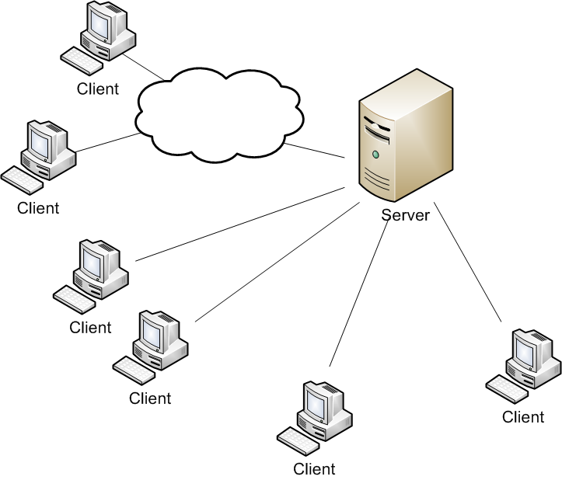
Server:
Thuật ngữ server được dùng cho những chương trình thi hành như một dịch vụ trên toàn mạng.
Server chấp nhận tất cả các yêu cầu hợp lệ đến từ mọi nơi trên mạng, sau đó nó thi hành dịch vụ và trả kết quả về máy yêu cầu.
Client: Một chương trình được coi là client khi nó gửi các yêu cầu tới máy có chương trình server và chờ đợi câu trả lời từ server.
Nhược điểm:
Tính an toàn và bảo mật thông tin trên mạng
Phức tạp, khó cài đặt
Giao thức: Để client và server có thể trao đổi với nhau thì giữa chúng phải có một chuẩn, chuẩn này gọi là giao thức
8
Notes:
Em trình bày một số kiến thức lý thuyết liên quan tới việc thực hiện đồ án
Mô hình client-server : là một mô hình nổi tiếng trong mạng máy tính, được áp dụng rất rộng rãi
Server:
Thuật ngữ server được dùng cho những chương trình thi hành như một dịch vụ trên toàn mạng.
Server chấp nhận tất cả các yêu cầu hợp lệ đến từ mọi nơi trên mạng, sau đó nó thi hành dịch vụ và trả kết quả về máy yêu cầu.
Client: Một chương trình được coi là client khi nó gửi các yêu cầu tới máy có chương trình server và chờ đợi câu trả lời từ server.
Để client và server có thể trao đổi với nhau thì giữa chúng phải có một chuẩn, chuẩn này gọi là giao thức
Nhược điểm
Tính an toàn và bảo mật thông tin trên mạng
Phức tạp, khó cài đặt
8

Slide 9
Khó khăn
Server phải đáp ứng được nhiều client cùng kết nối đến
Định danh client: Khi một dịch vụ cung cấp bởi server được yêu cầu bởi nhiều client cùng một lúc thì cần phân biệt các yêu cầu này
Đồng bộ dữ liệu giữa client và server
9
Notes:
Khó khăn khi xây dựng phần mềm theo mô hình client server:
Server phải đáp ứng được nhiều client cùng kết nối đến -> có một số giải pháp về mô hình đáp ứng của server
Mô hình một tiến trình: Quá trình thực hiện trao đổi giữa các client và server thực hiện đồng thời trên 1 tiến trình chính. Ưu điểm của mô hình này là việc xử lý tập trung và đơn giản. Nhược điểm của nó là khi có nhiều kết nối tới server thì việc tạo ra nhiều liên kết sẽ gây khó khăn cho quá trình quản lý kết nối, và quá trình trao đổi sẽ bị chậm đi do bị chia sẻ.
Mô hình đa tiến trình với mỗi client được phục vụ trong 1 tiến trình. Mô hình này sẽ làm giảm mức độ trao đổi của chương trình chính đáng kể vì mỗi kết nối đều được cung cấp 1 tiến trình để trao đổi riêng. Nhưng khi có nhiều kết nối thì việc tạo ra nhiều tiến trình như vậy sẽ tiềm ẩn nguy cơ về đụng độ tiến trình, đồng thời khó kiểm soát lỗi.
Mô hình đa tiến trình IOCP: Mô hình IOCP là kỹ thuật được đưa ra nhằm giải quyết vào ra không đồng bộ. Bằng việc sử dụng một số lượng nhỏ các thread theo một phương thức hiệu quả.
Định danh client: Khi một dịch vụ cung cấp bởi server được yêu cầu bởi nhiều client cùng một lúc thì cần phân biệt các yêu cầu này.
Để giải quyết vấn đề này ta đưa vào khái niệm phiên làm việc (session). Một trao đổi giữa client và server đều được quản lý bởi một Session và khi quá trình trao đổi chưa kết thúc thì Session sẽ được giữ.
Đồng bộ dữ liệu giữa client và server
Sử dụng giao thức có sẵn:
Thiết kế một giao thức mới:
9

Slide 10
Môi trường phát triển
Môi trường lập trình: Microsoft Visual C++ 2010 (MFC 10.0)
Hệ quản trị CSDL:
Server: SQL server 2005
Client: SQLite 3.7
Hệ điều hành: Windows XP
Notes:
10

Slide 11
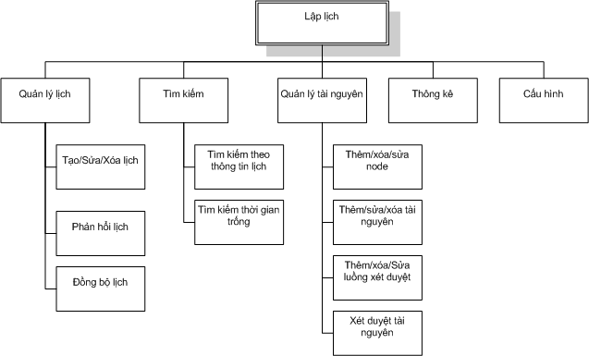
Biểu đồ phân rã chức năng
11
Notes:
Giới thiệu các chức năng của phần mềm
11

Slide 12
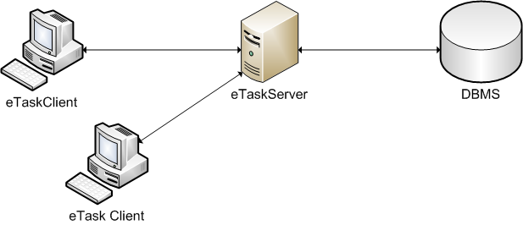
Mô hình tổng quan hệ thống

Slide 13
Giao thức trao đổi giữa client-server
Cấu trúc câu lệnh trao đổi thông tin:
Client:
<tag><sp><command><sp><header length><\r\n>[data]
Server:
<tag><sp><command’s code><sp><error code><sp><header length><\r\n>[data]
Ví dụ
Client : <Tag><SP><LOGIN><SP><Header’s Length><\r\n>[<Login struct>]
Server: <Tag><SP><LOGIN’s code><SP><Error Code><SP><Comment’s Length> <\r\n><Comment>
Notes:
client và server trao đổi với nhau tuân theo một giao thức
Có nhiều giao thức có sẵn: SMTP, POP
ở đây em thiết kế một giao thức, mỗi lệnh trao đổi đều tuân theo cấu trúc trong giao thức
Thiết kế giao thức phải chú ý tơi: Việc Format dữ liệu chuẩn sẽ tránh được các lỗi có thể xảy ra, đồng thời giúp cho việc xử lý dễ dàng hơn.
Cấu trúc lệnh đơn giản.
Tính mở rộng cao
Đảm bảo an ning.

Slide 14
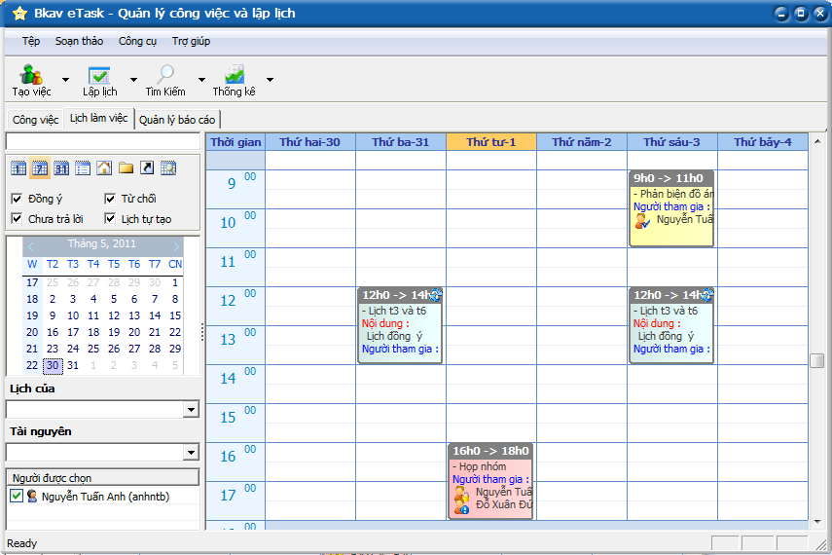
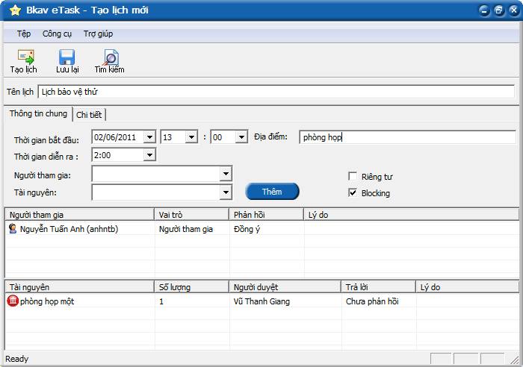
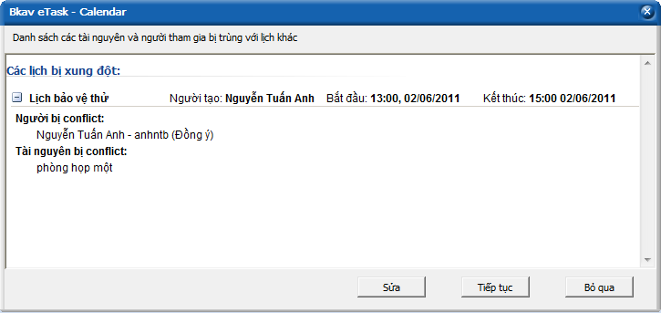
Minh họa giao diện các chức năng chính
14
Notes:
14

Slide 15
Các kết quả đạt được
Tìm hiểu về mô hình client-server
Xây dựng phần mềm theo mô hình client-server với các chức năng:
Hỗ trợ quản lý lịch làm việc, hỗ trợ đa người dùng
Quản lý tài nguyên hỗ trợ cho đặt lịch làm việc
Giao diện đơn giản dễ dùng và hoàn toàn tiếng Việt
15
Notes:
15

Slide 16
Hướng phát triển cho đồ án
Hoàn thành các chức năng: duyệt tài nguyên, thống kê lịch, tìm kiếm nâng cao
Thê m các chức năng mới: thông báo lịch qua mail, qua tin nhắn SMS
Tìm hiểu và thêm module mã hóa dữ liệu trong việc lưu trữ và truyền nhận dữ liệu qua mạng
Đồng bộ lịch với điện thoại di động
Phát triển một phiên bản trên nền web
16
Notes:
Sau khi hoàn thành các chức năng này thì đưa sản phẩm ra dùng thử, tiếp thu những ý kiến đóng góp để tiếp tục phát triển phần mềm
Việc này nhằm bảo đảm tính an toàn và bảo mật thông tin cua phần mềm
Phiên bản này thuận tiện cho những người phải đi công tác, không có điều kiện vào mạng nội bộ của công ty.
16

Slide 17
Xin trân trọng cảm ơn
Quý thầy cô và các bạn!
17
Notes:
17

